Slide 1

Získávání a archivace elektronických (online) zdrojů
Mgr. Ludmila Celbová
Ing. Petr Žabička
Markéta Simonová
Petra Kačírková
Ing. Jan Heisler (atestační středisko pro ISVS)
Workshop, 24.5.2004, INFORUM 2004

Slide 2
Role paměťových institucí
Knihovny, archivy, muzea, galerie,
památníky
  zájem trvale uchovat kulturní a informační dědictví (archiválie = písemné, obrazové, zvukové, elektronické či jiné záznamy v podobě analogové i digitální - Národní archivní fond)
společné problémy
  dlouhodobé uchování dat, migrace na nová média, konverze formátů
vzájemná spolupráce
  rozdělení rolí, spolupráce při standardizaci postupů…

Slide 3
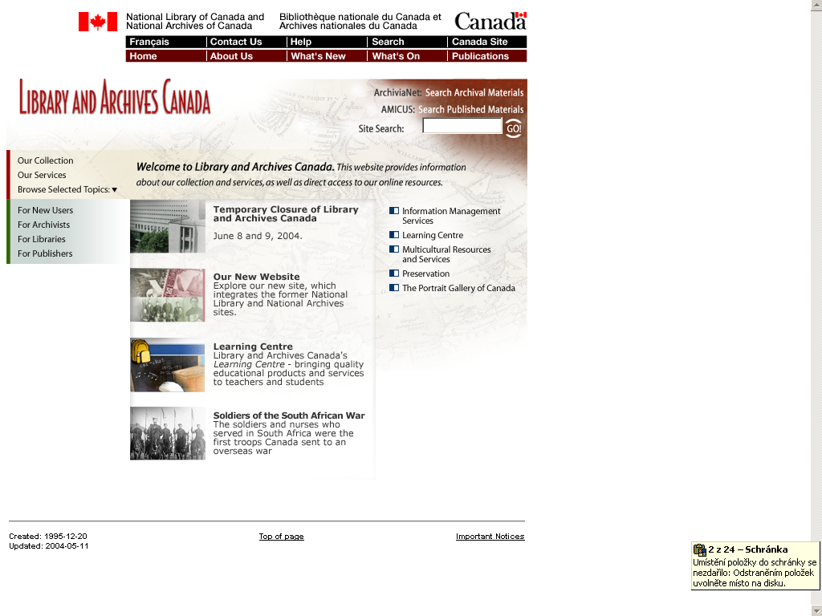
http://www.collectionscanada.ca

Slide 4
Archivace webu – důvody?
enormní nárůst elektronických zdrojů
    90 % dokumentů existuje pouze v elektronické podobě
prchavost elektronických zdrojů
    průměrná životnost dokumentu na webu je cca 44 dní
    cenné dokumenty mohou být nenávratně ztraceny
informační hodnota
    různá, dokonalejší možnosti vyjádření oproti tradičním dokumentům
zachování národního kulturního dědictví → národní (depozitní) knihovny

Slide 5
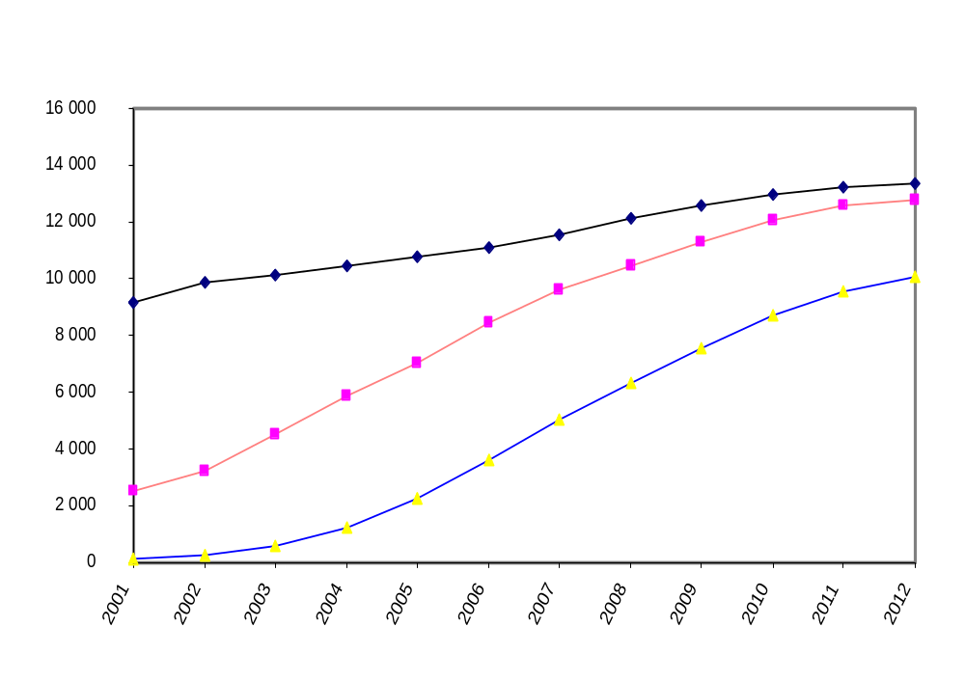
Předpokládaný nárůst počtu titulů časopisů
(podle EPS)
Celkem tištěné a el.
Obě formy souběžně
Pouze elektron.

Slide 6
Problematika archivace webu
Získávání elektronických zdrojů
Uložení elektronických zdrojů
Uchování elektronických zdrojů
Zpřístupnění elektronických zdrojů

Slide 7
Získávání elektronických zdrojů pro archivaci
Uchovat charakteristiku webu z hlediska:
obsahu
  odborné, umělecké a zpravodajsko-publicistické zaměření
typu zdroje
  Seriály, monografie, konferenční příspěvky, výzkumné a jiné zprávy, akademické práce aj.
původu
  „digital born“

Slide 8
Uložení elektronických zdrojů v archivu
Zajistit trvalou čitelnost zdrojů uložených
v archivu:
uložení
migrace
  přesun dat z jednoho systému uložení dat do systému nové generace (změny v důsledku vývoje technologií)
  přesun dat na jiná média (z důvodu fyzické životnosti, nezávisle na samotné technologii)

Slide 9
Trvalé uchování elektronických zdrojů
Zajistit trvalou přístupnost zdrojů
uložených v archivu:
nečitelnost zdrojů v důsledku změn SW a HW (nekompatibilní s původní technologií)
  uchovávání původních technologií v muzeu – reálné?
  emulace zastaralých systémů HW - pokusy
  konverze dat do formátů, které jsou interpretovatelné i v nových systémech

Slide 10
Zpřístupnění elektronických zdrojů
Zajistit přístup ke zdrojům v archivu,
které již na webu nejsou dostupné:
vytvoření technických nástrojů pro vyhledávání zdrojů z archivu
zajištění přístupu v souladu s autorským právem

Slide 11
Archivace webu – komplexní problematika
Aspekty technické
  rozvoj HW i SW, rozšiřování kapacity paměťových médií
Aspekty knihovnické
  výběr zdrojů, popis (aplikace formátů typu MARC, Dublin Core), registrace v ČNB
Aspekty legislativní
  povinný výtisk
  autorské právo

Slide 12
Archivace webu – historie
Začátky v polovině 90. let 20. století
  v Evropě severské země, Kanada, Austrálie
  mezinárodní projekty
V České republice od roku 2000
  Národní knihovna ČR
  Moravská zemská knihovna (oficiálně od května 2003)
  Ústav výpočetní techniky MU ČR (externí spolupráce)

Slide 13
Archivace webu – současnost
Počáteční experimenty přecházejí do praktického řešení
  na národní úrovni - nedílná součást národní kulturní produkce => národní kulturní dědictví
  na mezinárodní úrovni
  2003: International Internet Preservation Consortium => 11 národních knihoven & Internet Archive

Slide 14
Strategie vytváření digitálního archivu
Kompletní archiv
    automatizovaný sběr elektronických online zdrojů (tzv. harvesting)
    nenárokuje intelektuální práci
    nižší kvalita archivovaných zdrojů
    větší právní rizika
  Implementace
    např. Švédsko (projekt Kulturarw³)
    Finsko (projekt EVA)
    USA (projekt Internet Archive)

Slide 15
Strategie vytváření digitálního archivu
Výběrový archiv
    náročnější na čas a intelektuální práci
    předem stanovená obsahová a formální kritéria
    menší právní rizika
    uzavírání smluv s vydavateli
    možnost archivace neviditelného webu
  Implementace
    např. Austrálie (projekt Pandora)
    Kanada (projekt EPPP)

Slide 16

Další možná alternativa v tvorbě digitálního archivu
Kompletní archiv + Výběrový archiv
  Implementace
    např. Dánsko (projekt Netarchive.dk)
    Česká republika (projekt WebArchiv)

Slide 17

AUSTRÁLIE
PANDORA
(Preserving and Accessing Networked Documentary Resources of Australia)
■ Národní knihovna Austrálie (National library of Australia), 1996
■ Od roku 1998 spolupráce s dalšími knihovnami (kromě všech kontinentálních státních knihoven spolupráce navázána s Northern Territory Library, ScreenSound Australia a Australian War Memorial; nejnověji Australian Institute of Aboriginal and Torres Strait Islander Studies)
■ Státní knihovna Tasmánie:
➢ vlastní projekt – Our Digital Island

Slide 18

AUSTRÁLIE
PANDORA
(Preserving and Accessing Networked
Documentary Resources of Australia)
■ Legislativa:
➢ Zákon o copyrightu z r. 1968 – upravuje podmínky odevzdávání povinného výtisku
➢ definuje, co je předmětem povinného výtisku
➢ nedovoluje zahrnout mezi tyto publikace elektronické dokumenty
➢ novela zákona o copyrightu z
r. 2001 nepřinesla žádné změny

Slide 19
AUSTRÁLIE
PANDORA
(Preserving and Accessing Networked
Documentary Resources of Australia)
■ Smlouvy s vydavateli na základě dobrovolných dohod
■ Registrace online elektronického zdroje skrze elektronický formulář uveřejněný na webových stránkách Národní knihovny Austrálie

Slide 20
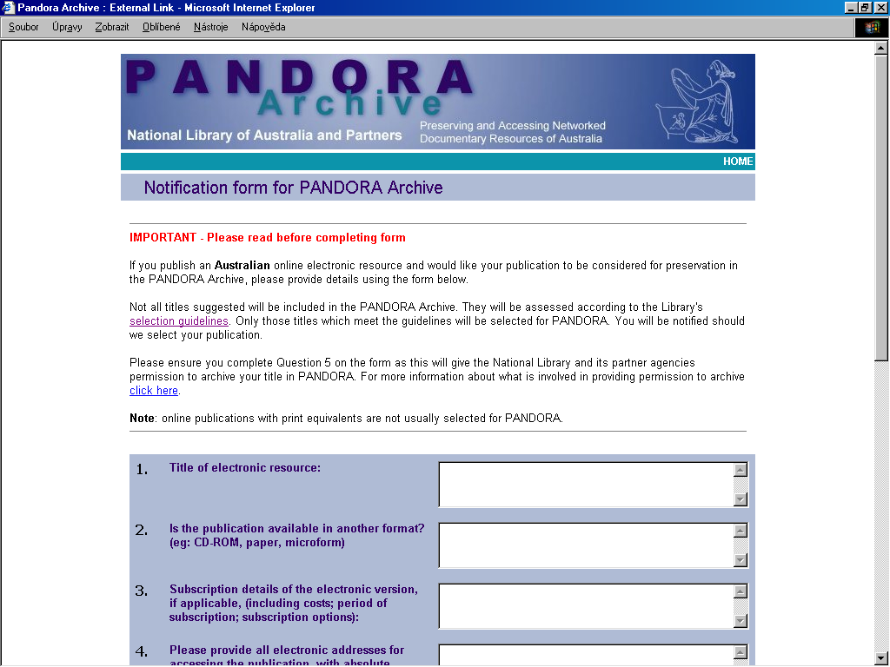

Slide 21
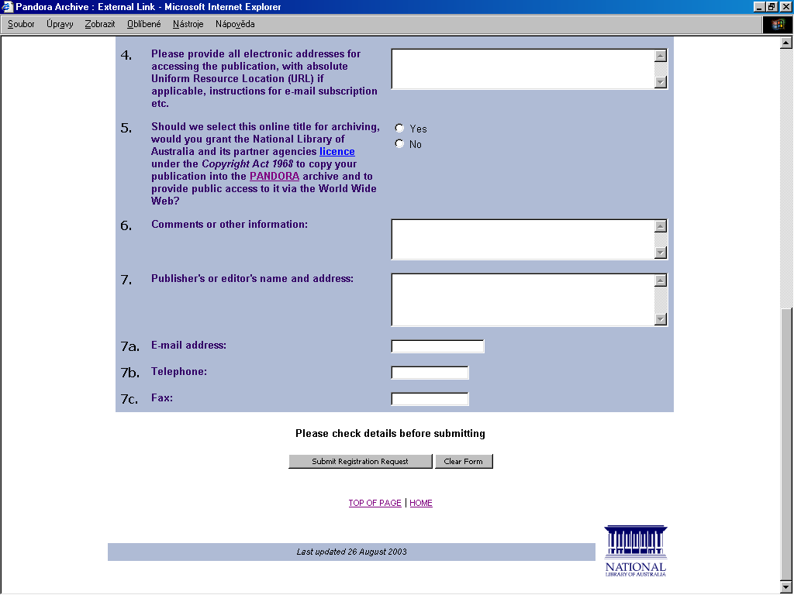

Slide 22
AUSTRÁLIE
PANDORA
(Preserving and Accessing Networked
Documentary Resources of Australia)
■ Předmět archivace:
➢ publikace týkající se Commonwealthu a státní publikace
➢ publikace institucí univerzitního vzdělávání
➢ konferenční proceedings
➢ e-časopisy
➢ stránky, které dokumentují klíčová témata současného společenského a politického zájmu (např. webové stránky o volbách, Olympijské hry v Sydney apod.)

Slide 23
AUSTRÁLIE
PANDORA
(Preserving and Accessing Networked
Documentary Resources of Australia)
■ Archivace:
➢ Statické i dynamické dokumenty
➢ výběrový archiv
■ Přístup k dokumentům:
➢ via Internet

Slide 24

ŠVÉDSKO
KULTURARW³
■ švédská Královská knihovna (Kungliga Biblioteket), 1996
■ myšlenka:
➢ pomocí výpočetní techniky uchovávat celý prostor švédského webu
➢ kompletní archiv

Slide 25
ŠVÉDSKO
KULTURARW³
■ Proč kompletní archiv?
➢ Co je informačně cenné z hlediska budoucích generací?
➢ Výběr z velkého množství webových stránek vyžaduje velké lidské úsilí a vysoké náklady.
➢ Snižuje se cena paměťových médií.

Slide 26
ŠVÉDSKO
KULTURARW³
  ■ Předmět archivace:
  ➢ periodika
  ➢ elektronické magazíny
  ➢ elektronické noviny
  ➢ Statické i dynamické dokumenty
  ■ Legislativa:
  ➢ Zákon o povinném výtisku z r. 1993 a jeho novela: elektronické zdroje na fyzických nosičích
  ■ Přístup ke zdrojům:
  ➢ povolen pouze v budově knihovny

Slide 27
Nizozemí
E-depot
■ Legislativní výjimka:
➢ nemá legislativně podloženo odevzdávání povinného výtisku
➢ povinný výtisk založen na dobrovolných dohodách s vydavateli (Asociace holandských vydavatelů – NUV)

Slide 28
Nizozemí
E-depot
■ rok 1993 - zahájen projekt s názvem DNEP (Depot van Nederlandse Elektronische Publicaties)
➢ systém pro odevzdávání povinného výtisku digitálních publikací
■ DNEP nebo E-depot?
➢ projekt rozdělen do mnoha podprojektů  jedna z podob názvu DNEP sloužila k označení pracovní verze v projektové fázi, ovšem oficiální označení zní E-depot

Slide 29
Nizozemí
E-depot
■ rok 1996 - zahájeno ukládání
elektronických dokumentů na
fyzických nosičích
➢ rok 1994 - předcházelo opět jednání
s NUV o odevzdávání povinného výtisku elektronických publikací
■ rok 1999 - sepsána mezi Královskou
knihovnou a NUV Všeobecná
dohoda o dobrovolném odevzdávání
povinného výtisku elektronických
zdrojů
➢ zahrnuty i online elektronické zdroje

Slide 30
Nizozemí
E-depot
■ Systém E-depot pracuje od roku 2002 naplno
■ Přístup:
➢ k uloženým elektronickým zdrojům bude přístup umožněn pouze z budovy Královské knihovny

Slide 31
Finsko
EVA
■ Projekt EVA (Akvizice a archivování síťových elektronických publikací) zahájen v roce 1997, společná spolupráce knihoven, vydavatelů a expertních organizací
■ koordinátorem je Helsinská univerzitní knihovna (Národní knihovna Finska)
■ Projekt spadá do strategického programu vypsaného finským Ministerstvem školství – „Education, Training and Research in the Information Society“

Slide 32
Finsko
EVA
■ Cíle projektu:
➢ vytvořit metody a nástroje ke shromažďování, registraci a archivování online elektronických zdrojů
➢ prozkoumat podmínky pro dlouhodobé uchovávání těchto zdrojů v knihovnách
➢ dalším cílem se stala změna legislativy v oblasti odevzdávání povinných výtisků

Slide 33
Finsko
EVA
■ Legislativní situace:
➢ současný zákon o povinných výtiscích přijat již v roce 1980
➢ od roku 1997 práce na revizi zákona – snaha o zahrnutí elektronických zdrojů
➢ v roce 2000 zveřejněna zpráva komise připravující změnu zákona

Slide 34
Finsko
EVA
■ Legislativní situace:
➢ na začátku tohoto roku byl návrh nové legislativy přeložen do angličtiny a uveřejněn na Internetu
http://www.minedu.fi/julkaisut/tiede/2003/tr14/Legal_Deposit_Act.pdf
➢ nový zákon o povinných výtiscích by měl vejít v platnost v květnu 2005
☞ online elektronické zdroje
☞ statické i dynamické zdroje

Slide 35
Finsko
EVA
■ Přístup k archivu:
➢ na vymezeném terminálu v depozitních knihovnách pro oprávněné uživatele

Slide 36
Povinný výtisk ve Velké Británii
■ 1. ledna 2004 – vešel v platnost nový zákon o povinných výtiscích
➢ Legal Deposit Libraries Act 2003
■ Hlavní změna – rozšíření v předmětu povinného výtisku o digitální dokumenty na fyzických nosičích i online elektronické zdroje
■ Přístup k archivovaným zdrojům pouze v budovách depozitních knihoven

Slide 37
Povinný výtisk na Novém Zélandě
■ Zákon o Národní knihovně Nového Zélandu z roku 2003
➢ Te Puna Matauranga o Aotearoa Act 2003
■ Zákon zahrnuje dokumenty zveřejněné tiskem nebo elektronicky na fyzickém nosiči i online elektronické zdroje
■ tzv. volně dostupné online elektronické zdroje má knihovna právo zpřístupňovat přes Internet pro použití veřejnosti

Slide 38
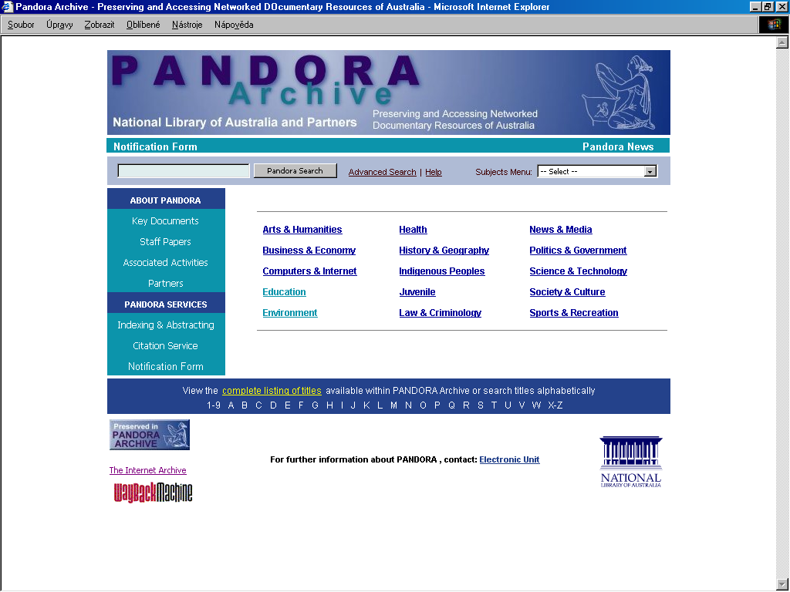

Slide 39
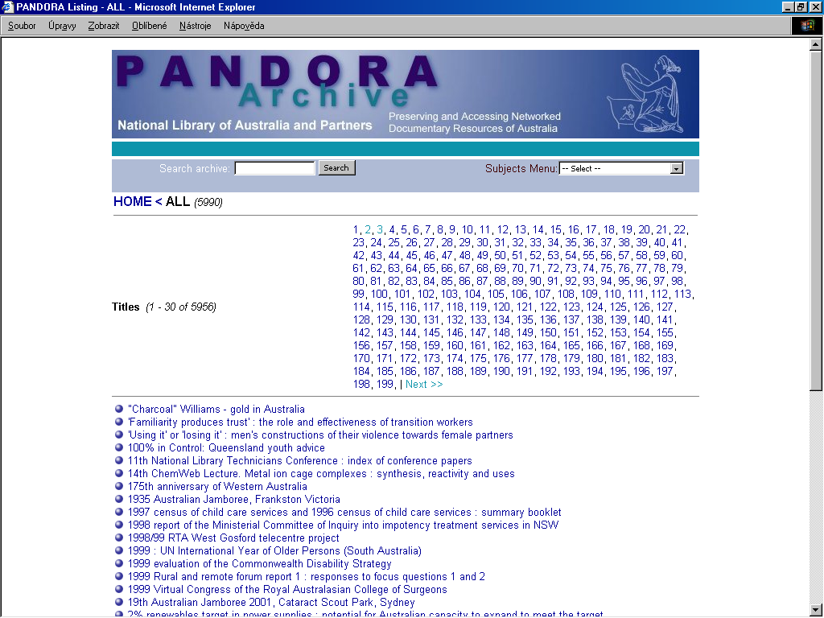

Slide 40
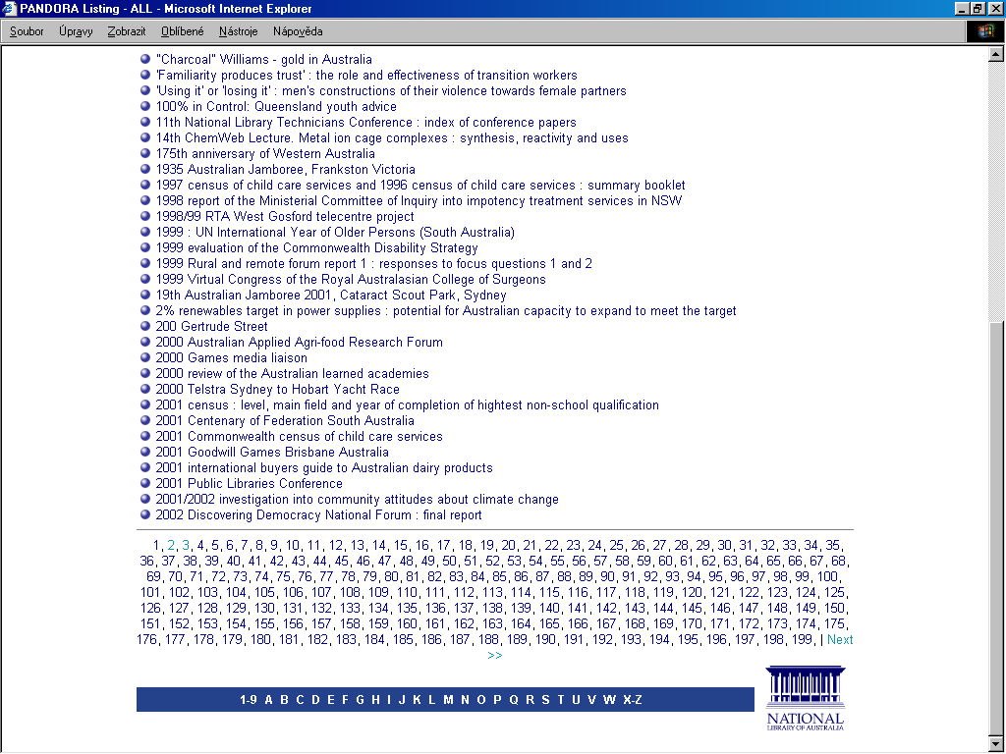

Slide 41
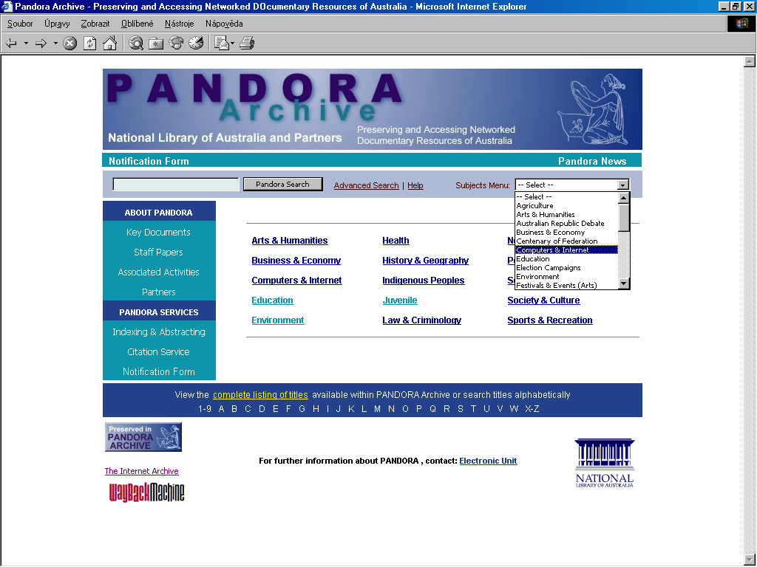

Slide 42
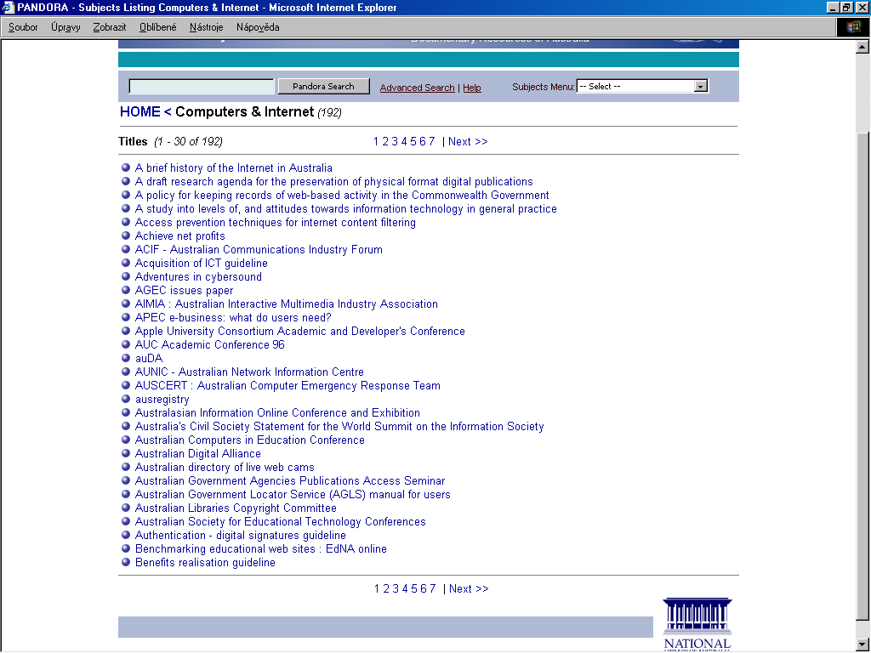

Slide 43
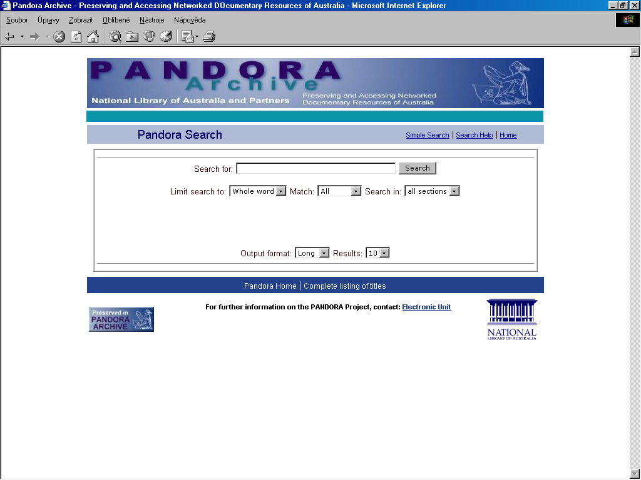

Slide 44
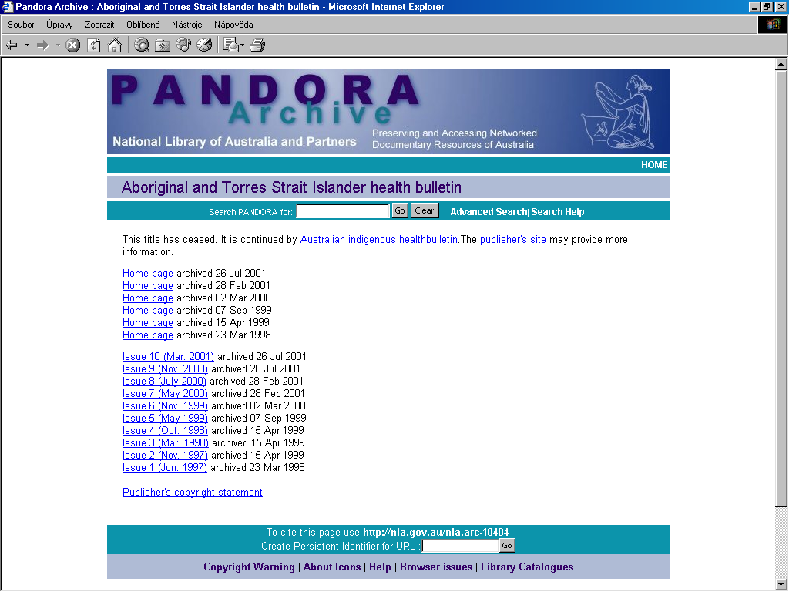

Slide 45
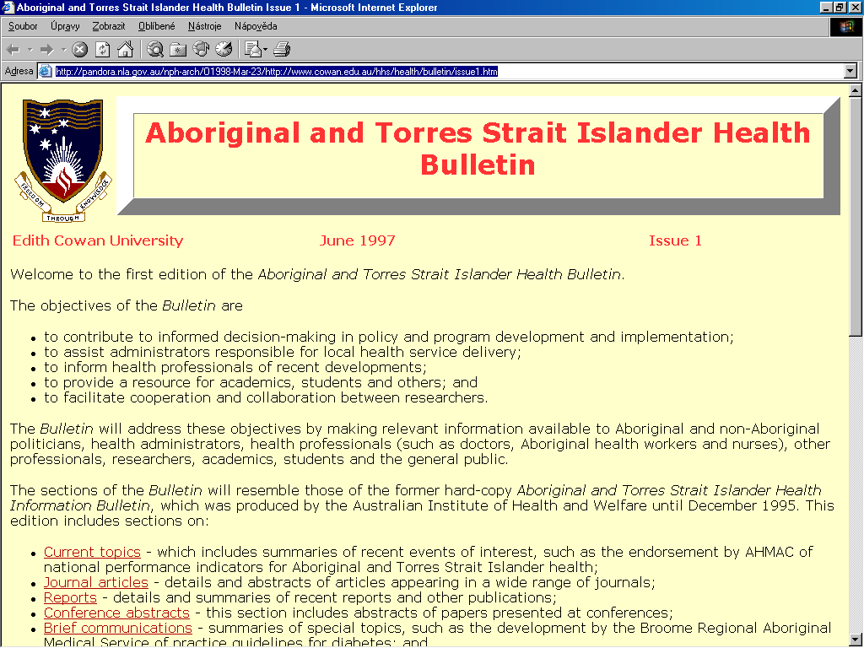

Slide 46
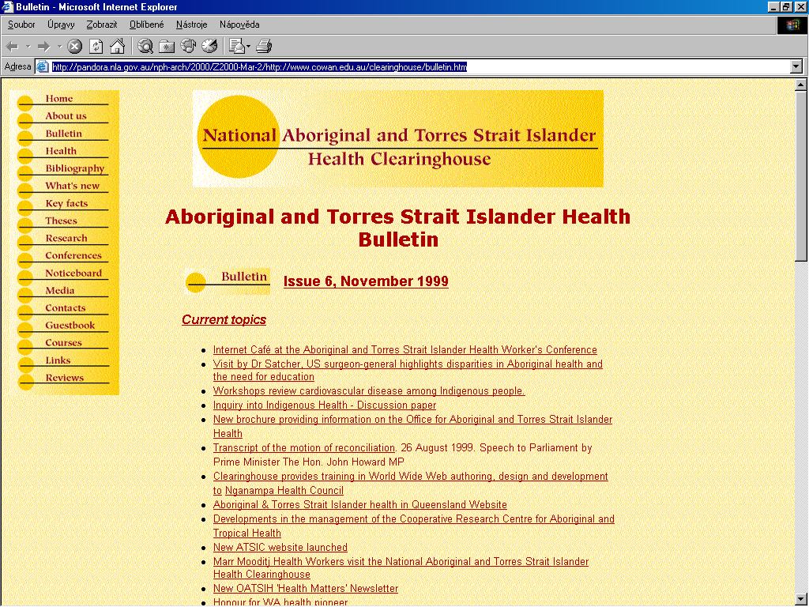

Slide 47
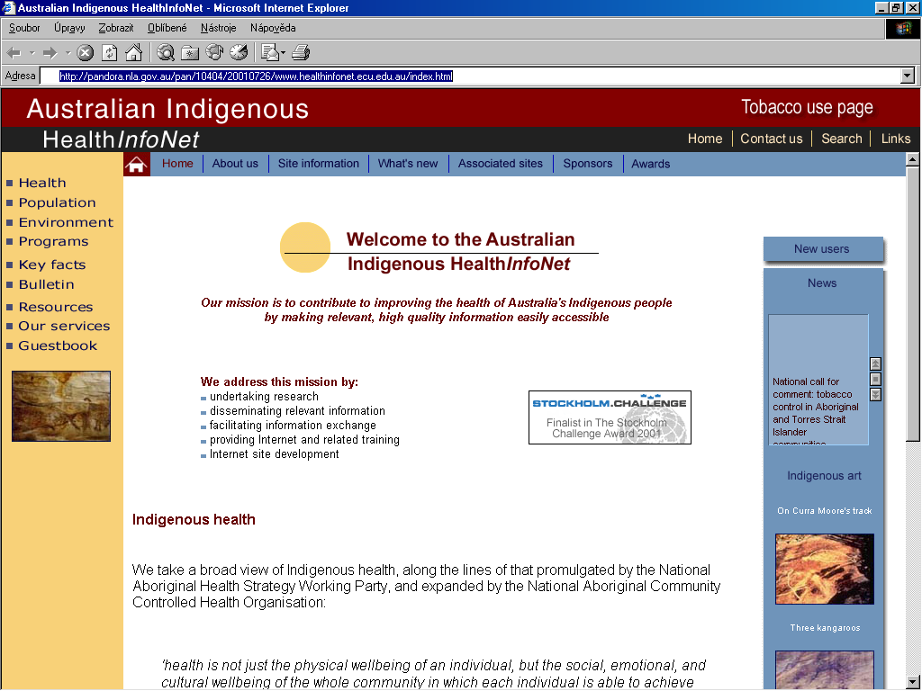

Slide 48
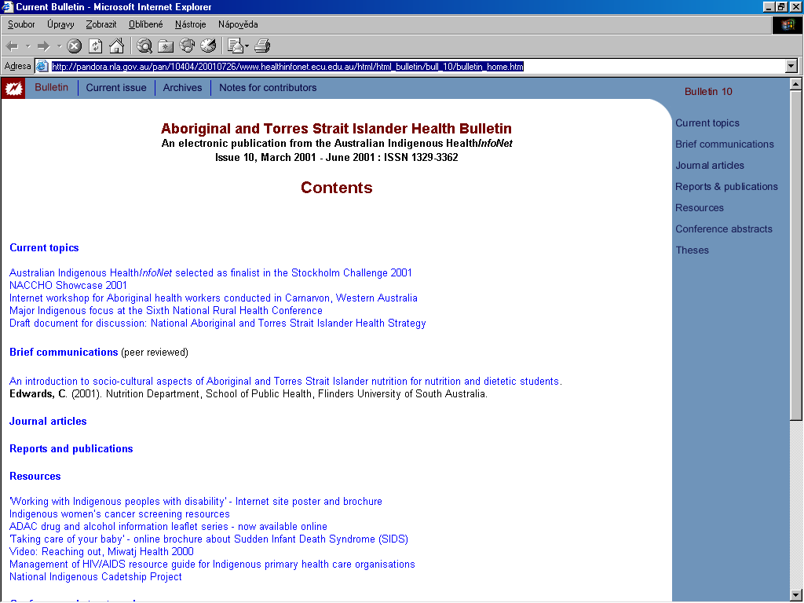

Slide 49
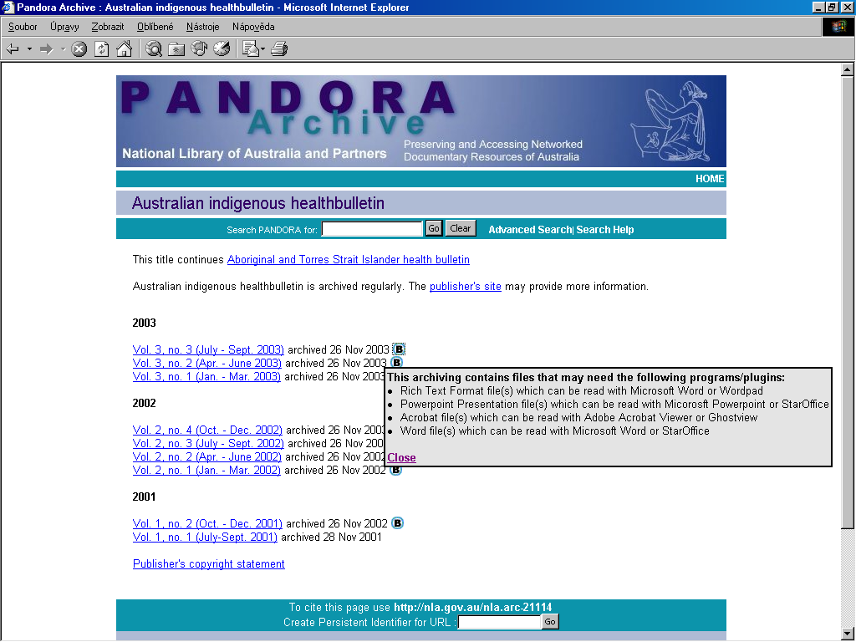

Slide 50
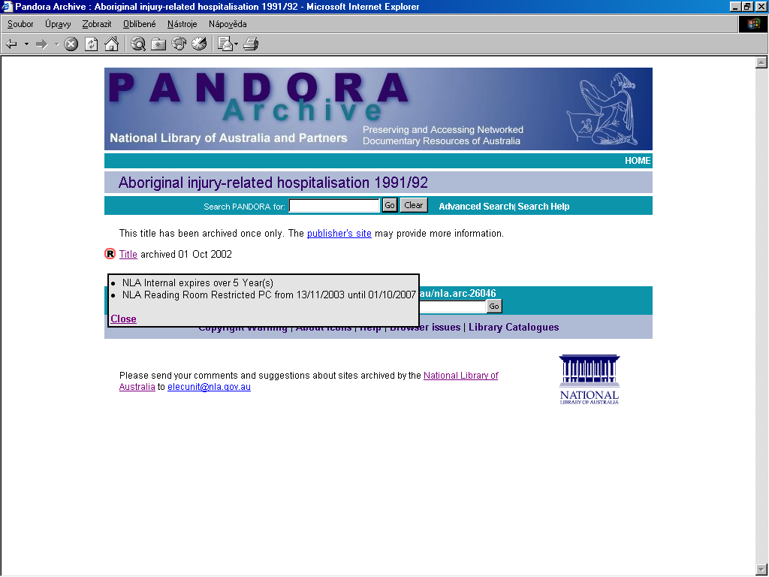

Slide 51
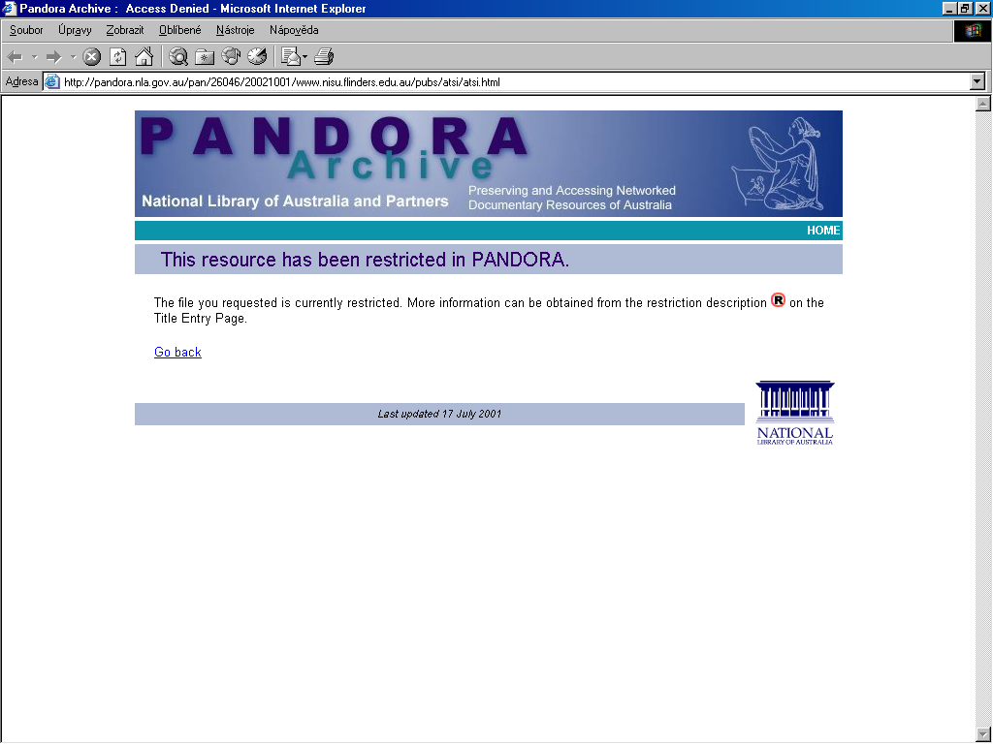

Slide 52
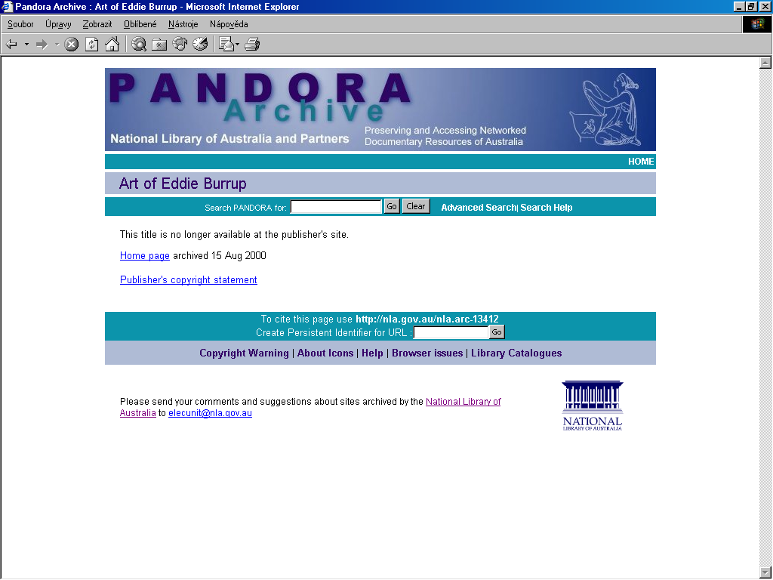

Slide 53



Spojené státy americké
Internet Archive (San Francisco)
    veřejná nezisková organizace
    http://www.archive.org/
    zrcadlo v Alexandrijské knihovně
    založen 1996
    přebírá a zpřístupňuje data sklízená firmou Alexa Internet
    nyní cca 300TB dat, přírůstek 12TB měsíčně

Slide 54
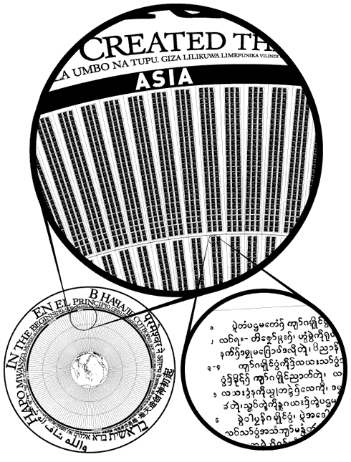
Spojené státy americké
The Long Now Foundation
    nadace založená v roce 01996
    dlouhodobé uchování informací (tisíce let)
    projekt Rosetta – analogový záznam na niklový disk

Slide 55
Mezinárodní konsorcium
netpreserve.org
    International Internet Preservation Consortium
    http://www.netpreserve.org/
    založeno 2003
    NK Francie + NK Austrálie, Kanady, Dánska, Finska, Islandu, Itálie, Norska, Švédska, Británie, USA a Internet Archive
    vývoj nástrojů pro archivaci a zpřístupnění

Slide 56
Dlouhodobé uchování dat, HW + SW
zachování bitového proudu
zachování původního vzhledu/funkčnosti
zachování informačního obsahu

Slide 57
Zachování bitového proudu
zajištění dlouhodobé existence elektronického dokumentu v nezměněné podobě
  zabezpečení před průnikem / viry (např. offline kopie)
  zabezpečení před haváriemi hardwaru (redundantní disková pole, zrcadlení v geograficky vzdálených lokalitách)
  kontroly integrity dat (kontrolní součty)
  pravidelná migrace na nová média / storage systémy

Slide 58
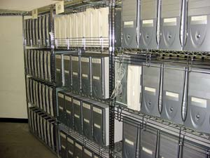
Nároky na hardware
redundance a vysoká kapacita:
  online – nejlevnější řešení: IDE disky v HW diskovém poli nebo v PC-based serverech
  offline – magnetické pásky (AIT, DLT,…)
  jediný výkonný server nebo distribuovaný systém (grid)

Slide 59
Zachování původního vzhledu/funkčnosti
S využitím původních technických prostředků
  technické muzeum
    personálně extrémně náročné
    finančně prohibitivní
S využitím původních softwarových prostředků
  emulace = provoz starých aplikací na nových systémech
    teoreticky schůdné, ale stále velmi drahé řešení
    předpokládá znalost všech starých softwarových nástrojů
S využitím nových aplikací
  konverze
    s počtem po sobě jdoucích konverzí roste riziko postupné degradace obsahu
    nejschůdnější řešení

Slide 60
Zachování informačního obsahu
Volba několika podporovaných formátů a konverze ostatních druhů dokumentů do těchto formátů
Nutnost volby otevřených (dokumentovaných) formátů, které bude možné snadno konvertovat
Příklady
  text: formáty na bázi HTML, XML (ale rozšířené jsou doc, ppt, xls, pdf)
  vektorová grafika, notový záznam: XML (ale chybí standardizace)
  fotografie, grafika – jpg, gif, … (ale problémy s patenty, kvalitou)
  hudba – wav, mp3, ogg, … (komprese vs. kvalita)
  film – mpeg2, divx, … (množství konkurujících si formátů, závislost na dostupnosti kodeků,…)

Slide 61
Softwarové nástroje
… pro budování archivu
… pro zpřístupnění obsahu archivu
… pro správu archivu

Slide 62
Nedlib Harvester
vyvinut ve Finsku v rámci evropského projektu NEDLIB
vývoj ukončen v roce 2002
stále používán v mnoha evropských zemích, včetně ČR
nepodporuje nové webové technologie
http://www.csc.fi/sovellus/nedlib/

Slide 63
Heritrix ^{*)}
vyvíjen konsorciem netpreserve.org
vychází z dosavadních zkušeností členů konsorcia s plošným sklízením webového obsahu
právě dokončena verze 0.80
volně dostupný včetně zdrojového kódu
http://archive-crawler.sourceforge.net/
*) archaic word for heiress (woman who inherits)

Slide 64
HTTrack
volně dostupný nástroj, primárně určený pro offline prohlížení webu
používán například v austalském projektu PANDORA
verze pro
  windows (winhttrack)
  unixové systémy
    verze s webovým rozhraním (webhttrack)
    pro příkazový řádek (httrack)
http://www.httrack.com/

Slide 65
NWA Toolset
vyvíjen v rámci projektu Nordic Web Archive
volně šiřitelná verze používá fulltextový indexer Lucene
verze pro členy NWA využívá indexer firmy FAST (AllTheWeb)
testován i v ČR
http://nwatoolset.sourceforge.net/

Slide 66
Správa archivu
nástroje pro kontrolu integrity (kontrolní součty)
nástroje pro manipulaci se soubory v archivu (opravy chyb, testování apod.)
nástroje pro migraci
…

Slide 67
Standardy
nutné pro zajištění interoperability
zajištění dlouhodobé dostupnosti archivovaných dokumentů
v dlouhodobé perspektivě úspora provozních nákladů

Slide 68
Vyhledávání zdrojů
Z39.50, resp. SRU/SRW
  protokoly pro vzdálené prohledávání databází
OAI-PMH
  sklízení metadat a nabídka specializovaných služeb nad nimi

Slide 69
Metadata
popisná
  metadata vyjadřující formální a obsahové znaky zdroje nebo jeho dílčího objektu
selekční
  metadata umožňující efektivnější vyhledávání
archivační
  metadata zajišťují identitu a kontext zdroje (popisující okolnosti vzniku, resp. životního cyklu dokumentu)

Slide 70
Identifikátory
Zajištění jednoznačné identifikace dokumentu
Umožnění přímého odkazování na dokumenty v archivu
Identifikace online obsahu vs. rozlišení časových verzí dokumentu
např. URN (NBN)
  URN:NBN:cz-nkRRRRnnnn
  URN:NBN:cz-nka-3d516af8e71cc42f369b04efc51322d1

